Slide 1
106-107年運動健康資訊雲建置案-計畫管理系統
教育訓練簡報
中華民國106年12月13日
講師

Slide 2
簡報大綱
系統功能操作說明
系統功能操作練習
P.1

Slide 3
系統功能操作說明
P.2

Slide 4
系統功能
會員申請(I運動)
角色 | 作業別 | 功能
所有人員 | 會員中心 | 會員申請作業
計畫管理系統-計畫管理人(I運動)
角色 | 作業別 | 功能
計畫管理人 | 運動i臺灣計畫 | 計畫申請作業
 |  | 計畫執行變更申請
 |  | 計畫執行延期申請
 |  | 計畫成果資料登錄

Slide 5
計畫申請流程
計畫管理人
計畫申請(I運動)
各縣市政府
計畫審核(管理平台)
否准
核准
體育署
經費核定(管理平台)
經費註銷(管理平台)
執行計畫
結束

Slide 6
計畫執行變更申請流程
計畫管理人
計畫執行變更申請
(I運動)
各縣市政府
計畫執行變更
(管理平台)
計畫執行變更核定(管理平台)
否准
核准
未調整人數/場次
調整人數/場次
複核
體育署
計畫執行變更核對(管理平台)
計畫執行變更核定(管理平台)
結束

Slide 7
計畫執行延期申請
計畫管理人
計畫執行延期申請(I運動)
各縣市政府
計畫執行延期明細表列印作業(管理平台)
計畫執行延期統計表列印作業(管理平台)
體育署
計畫執行延期明細表列印作業(管理平台)
計畫執行延期統計表列印作業(管理平台)

Slide 8
計畫成果資料登錄
計畫管理人
計畫成果資料登錄(I運動)
各縣市政府
計畫成果資料維護(管理平台)
體育署
計畫成果資料維護(管理平台)

Slide 9
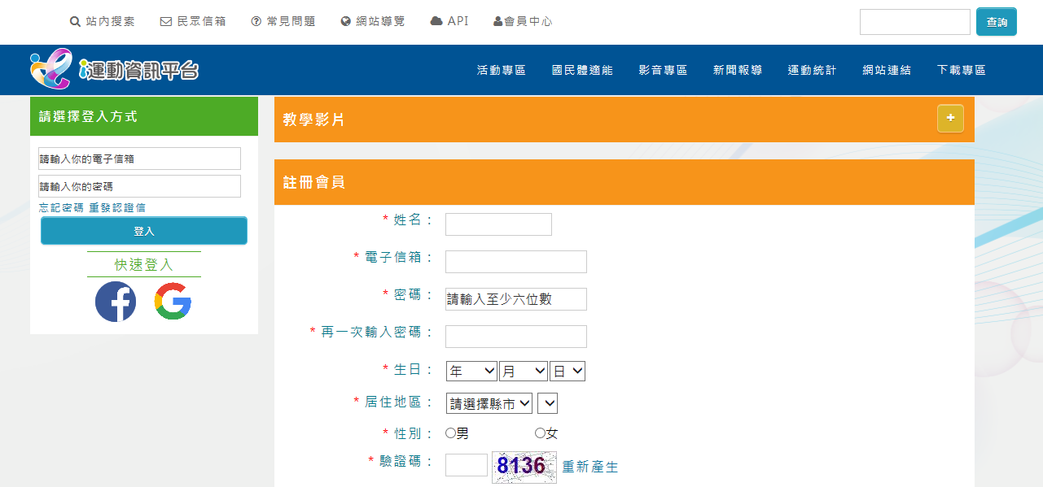
會員中心
註冊會員
EMAIL收取
認證信
驗證成功重新登入i運動平台
i運動網址登入 https://isports.sa.gov.tw
1.點選『會員中心』
2.教學影片請點這
3.輸入基本資料

Slide 10
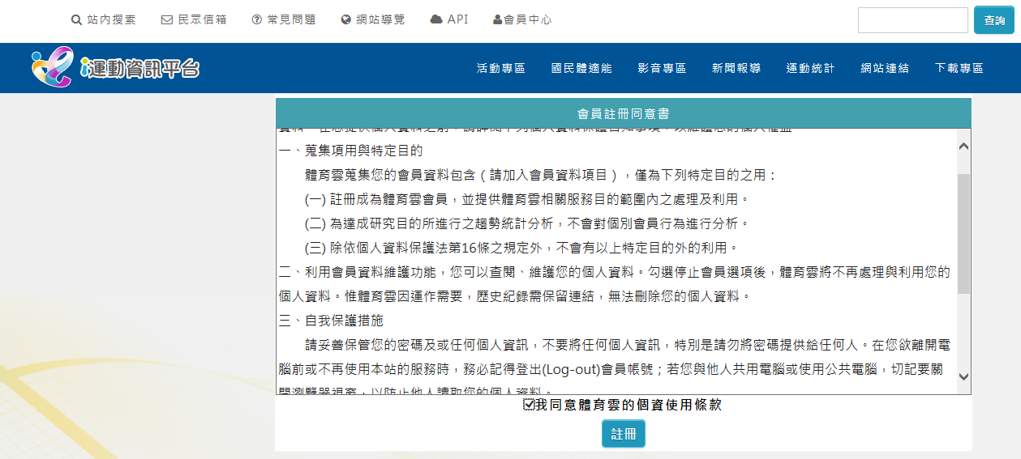
4.勾選同意書後，點選『註冊』鈕
5.到您的EMAIL信箱收取認證信，點選信件進入

Slide 11
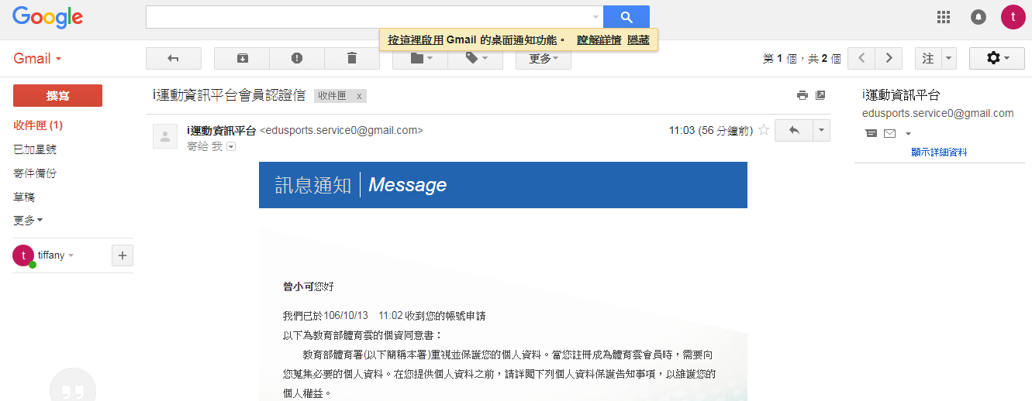
6.點選此連結完成會員認證

Slide 12
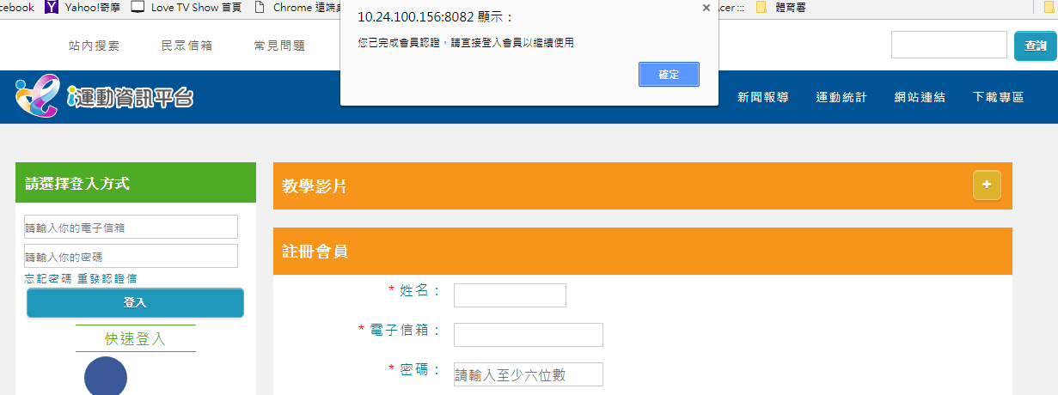
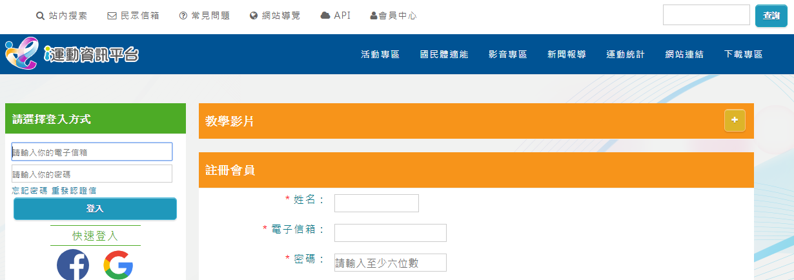
7.完成會員認證，點選『確定』鈕
8.關閉瀏覽器，重新連到I運動平台，點選『會員中心』
9.輸入註冊會員時入的EMAIL及密碼
，點選『登入』鈕
提醒：計畫管理人員異動時，請記得通知縣市政府做後續異動

Slide 13
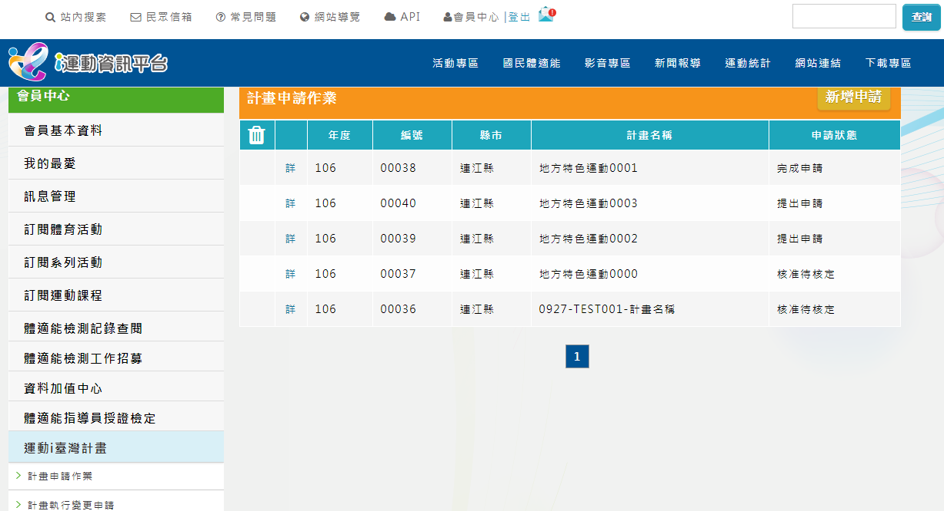
運動i臺灣
計畫
計畫申請作業
計畫新增申請審核作業(縣市政府)
計畫新增申請審核作業(體育署)
提供計畫管理人員申請計畫
2.畫面會顯示已存在的計畫表列，要申請點選『新增申請』鈕
1.點選計畫申請作業

Slide 14
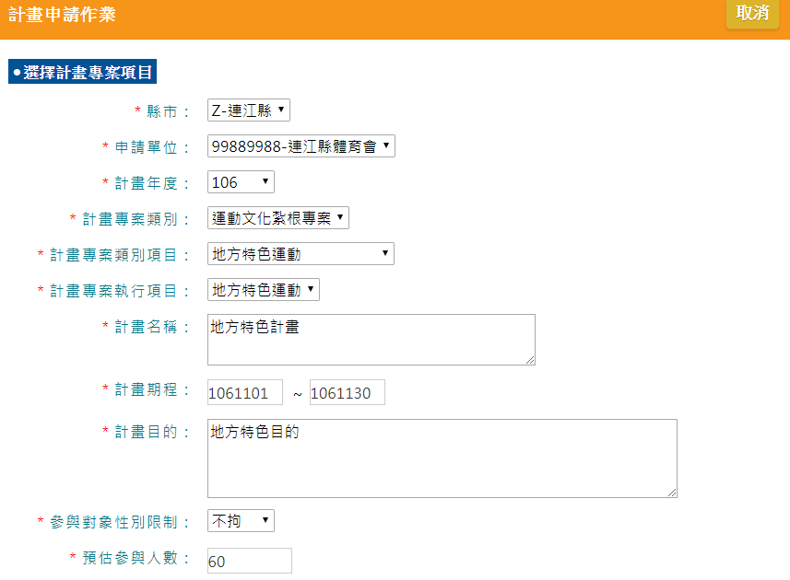
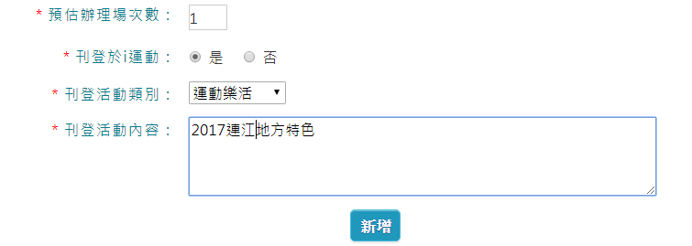
計畫專案項目輸入
3.輸入畫面上紅色星號欄位
刊登於I運動平台請選☉是
4.點選『新增』

Slide 15
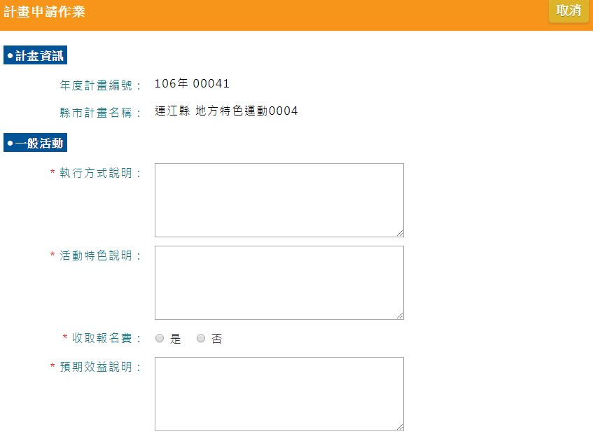
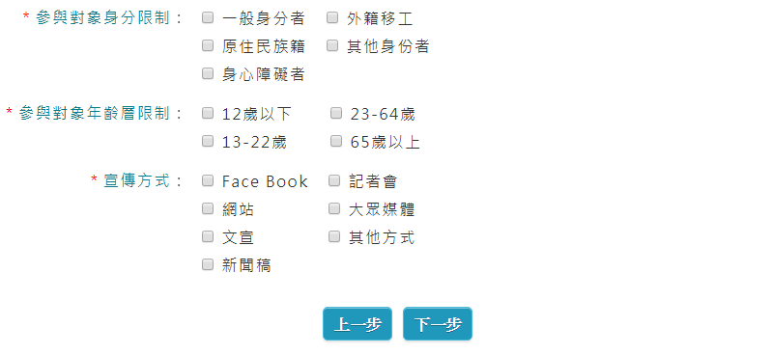
計畫專案內容輸入
5.輸入畫面上紅色星號欄位
(不同計畫類別有不同輸入欄位)
6.點選『下一步』

Slide 16
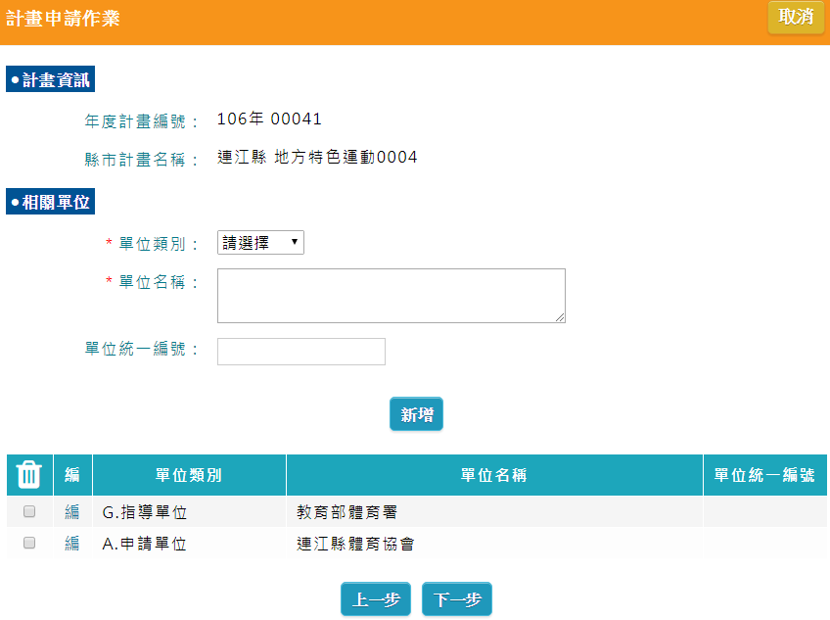
相關單位輸入
7.輸入單位類別/名稱，點選『新增』鈕
9.點選『下一步』
8.修改請點編帶入上方視窗
修改後點選『存檔』鈕；
刪除請勾選後按

Slide 17
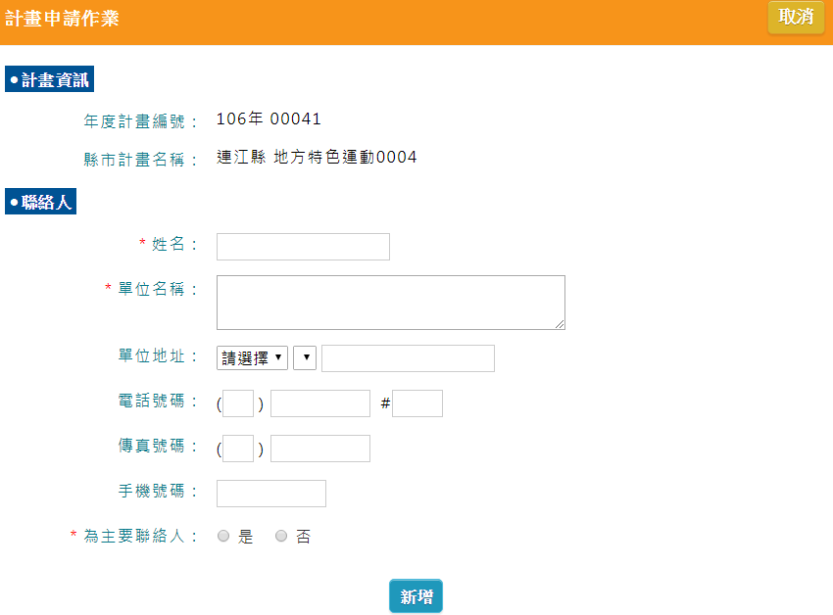
聯絡人輸入
10.輸入聯絡人資訊，
點選『新增』鈕
12.點選『下一步』
11.修改請點編帶入上方視窗
修改後點選『存檔』鈕；
刪除請勾選後按

Slide 18
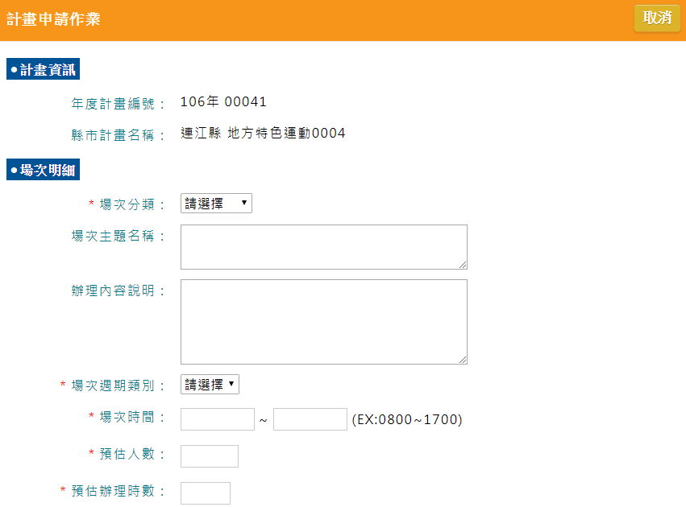
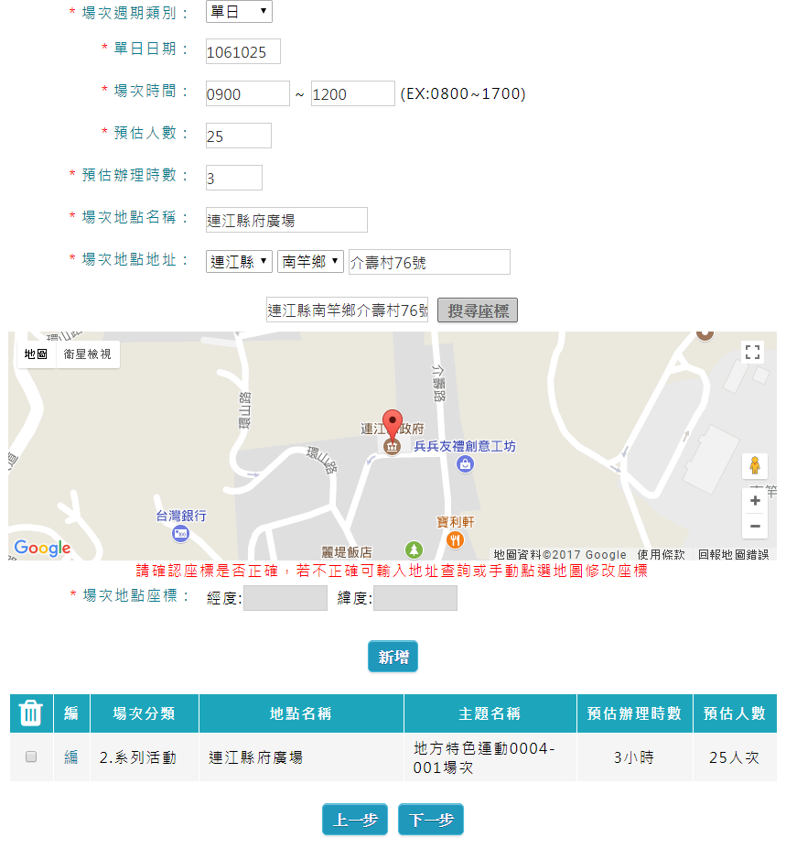
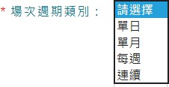
場地明細輸入
13.依場次資料不同輸入畫面上紅色星號欄位，
點選『新增』鈕
(多場次請重覆新增動作)
場次可下拉選擇
14.點選『下一步』

Slide 19
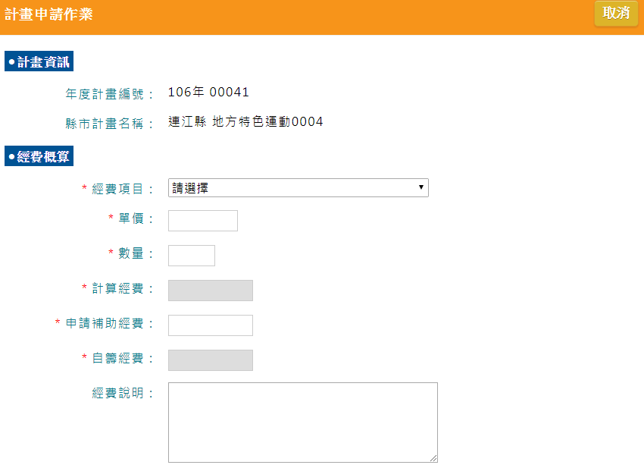
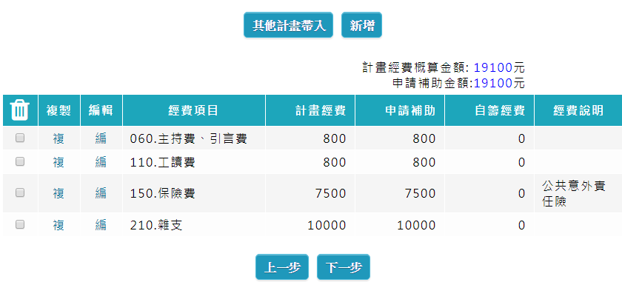
經費概算輸入
15.依經費項目不同輸入畫面上紅色星號欄位，
點選『新增』鈕
輸入申請補助經費後，點選畫面任一地方或按TAB鍵自動會帶出自籌經費在畫面上
由其他計畫帶入經費項目(請見下頁說明)
16.點選『下一步』
點選複copy一筆資料帶到畫面上方，直接修改後點選『新增』鈕

Slide 20
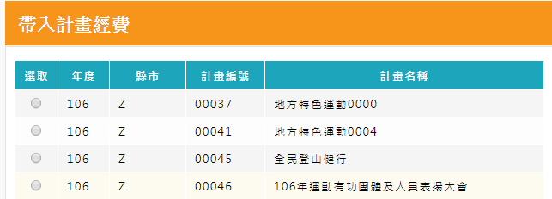
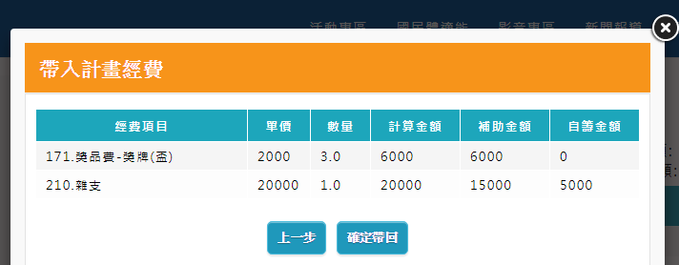
經費概算輸入
點選『其他計畫帶入』鈕
點選計畫帶入
點選『確定帶回』鈕
畫面顯示訊息提醒原經費會被清空取代成新的，點選『確定』鈕帶入

Slide 21
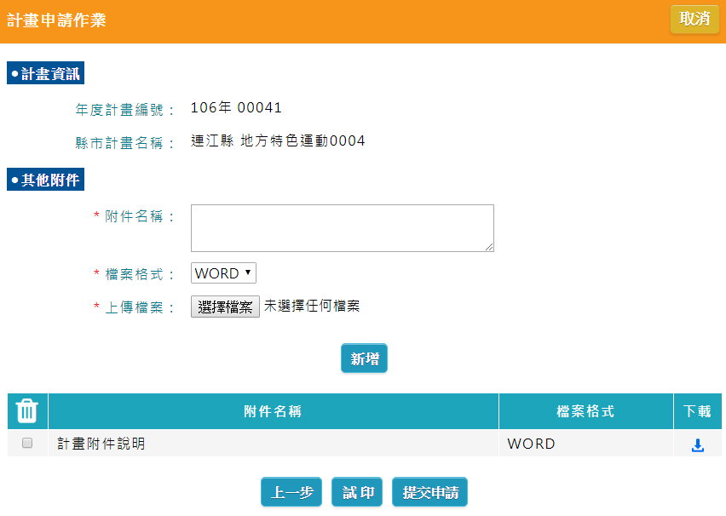
附件上傳
17.附件上傳
(1)輸入附件名稱/檔案格式
(2)點選『選擇檔案』鈕開窗
找到檔案
(3)點選『新增』鈕
19.點選『試印』印出報表查看
18.點選圖示可開啟
附件查看
20.點選『提交申請』

Slide 22
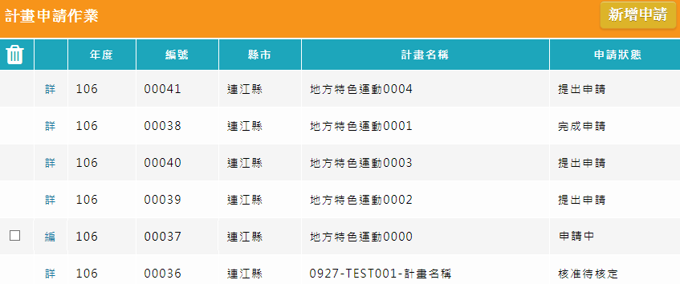
計畫申請表列
23.所有計畫均提出申請後可點『列印』鈕印出報表清單
22.狀態：申請中，可點編進入修改；
刪除請勾選後按
21.送出後狀態：提出申請，
送出後不可修改只可點詳查看
申請狀態說明：
申請中—計畫管理人輸入部分資料尚未提交申請
提出申請—計畫管理人提交申請後狀態
核准待核定—縣市承辦人計畫申請審核為核准後的狀態
否准—縣市承辦人計畫申請審核為否准後的狀態
退回補件—縣市承辦人計畫申請審核為退回補件後的狀態
完成申請—體育署經費核定後狀態

Slide 23
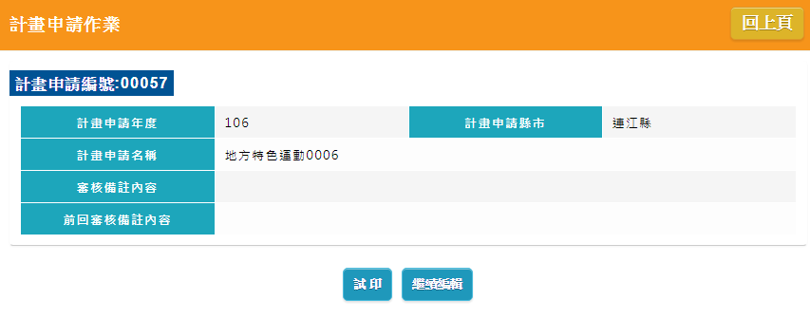
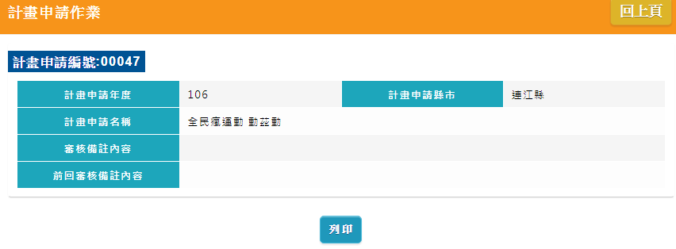
計畫申請表列
24.狀態：申請中，可以點選『繼續編輯』修改及『試印』印計畫書
25.提出申請後，要補印計畫請點詳
26.點選『列印』印出正式計畫書

Slide 24
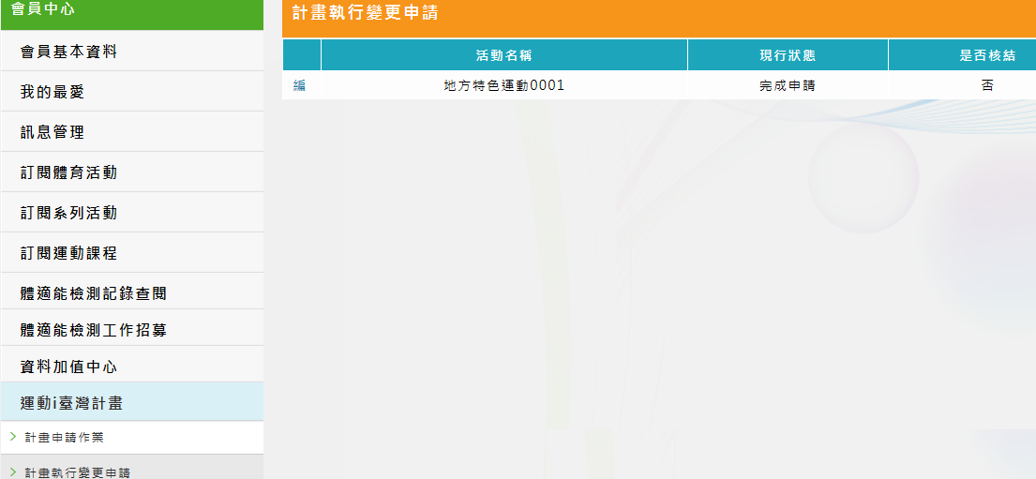
運動i臺灣
計畫
計畫執行
變更申請
計畫執行變更核定作業(縣市政府)
計畫執行變更核對作業(體育署)
提供計畫管理人進行計畫變更
2.點選編進入
1.點選計畫執行變更申請

Slide 25
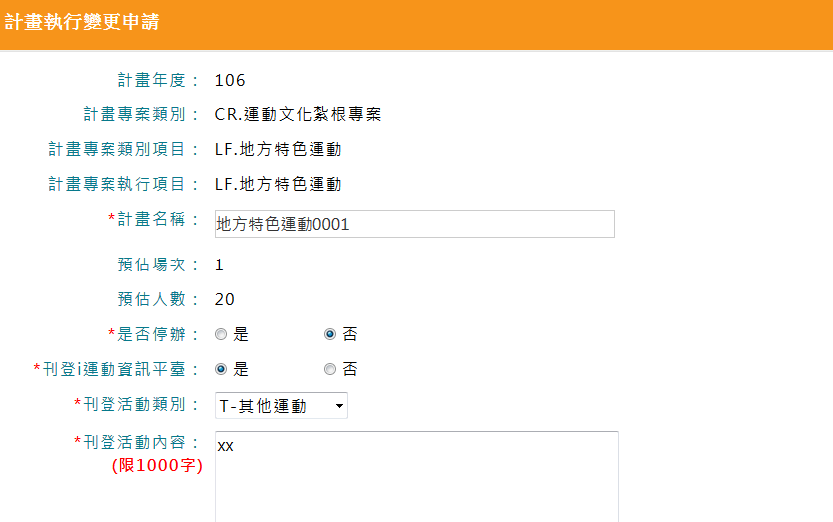
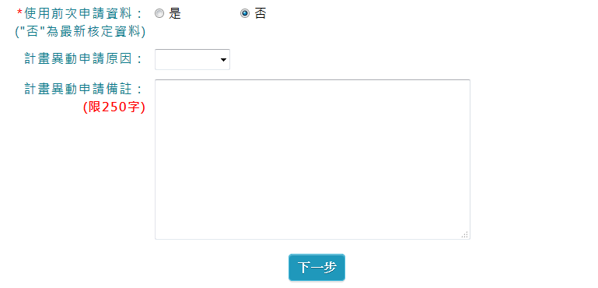
修改計畫資料
3.輸入畫面上紅色星號欄位
停辦請選☉是
使用前次申請資料選擇☉否時，表示帶出之前申請完成並通過審核最新版資料
4.點選『下一步』

Slide 26
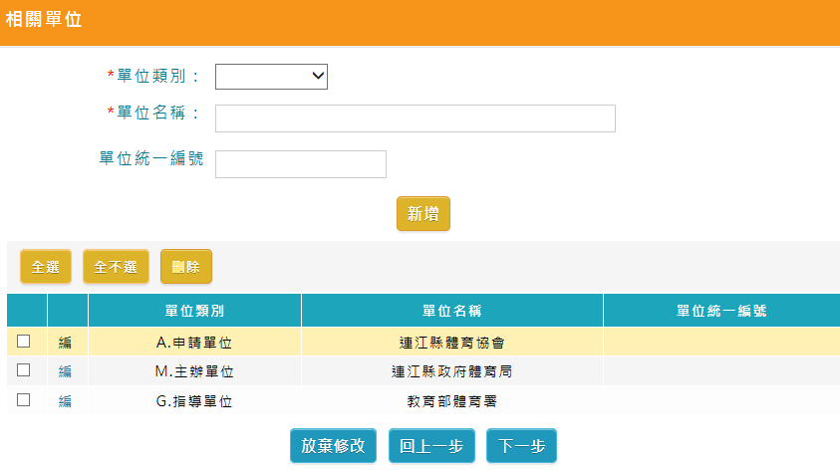
相關單位輸入
5.輸入單位類別/名稱，點選『新增』鈕
7.點選『下一步』
6.修改請點編帶入上方視窗
修改後點選『存檔』鈕；
刪除請勾選後點選『刪除』鈕

Slide 27
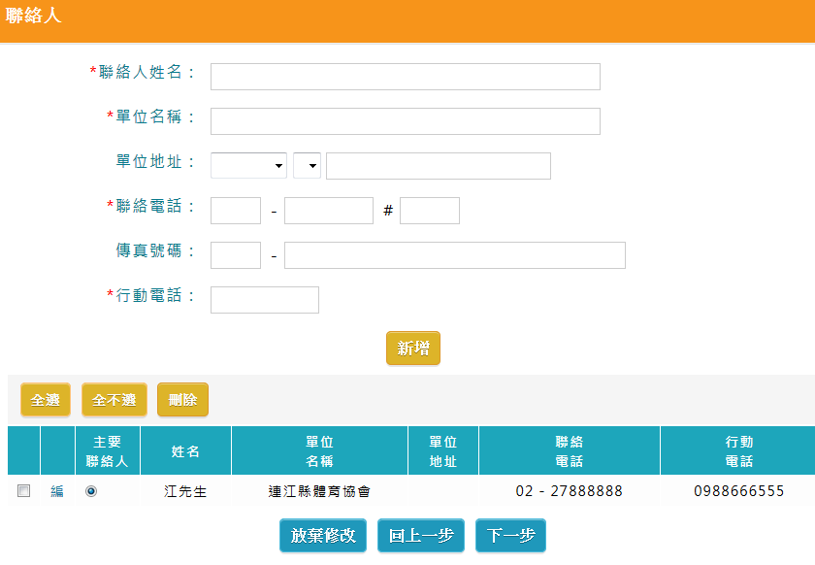
聯絡人輸入
8.輸入聯絡人資訊，
點選『新增』鈕
10.點選『下一步』
9.修改請點編帶入上方視窗
修改後點選『存檔』鈕；
刪除請勾選後點選『刪除』鈕

Slide 28
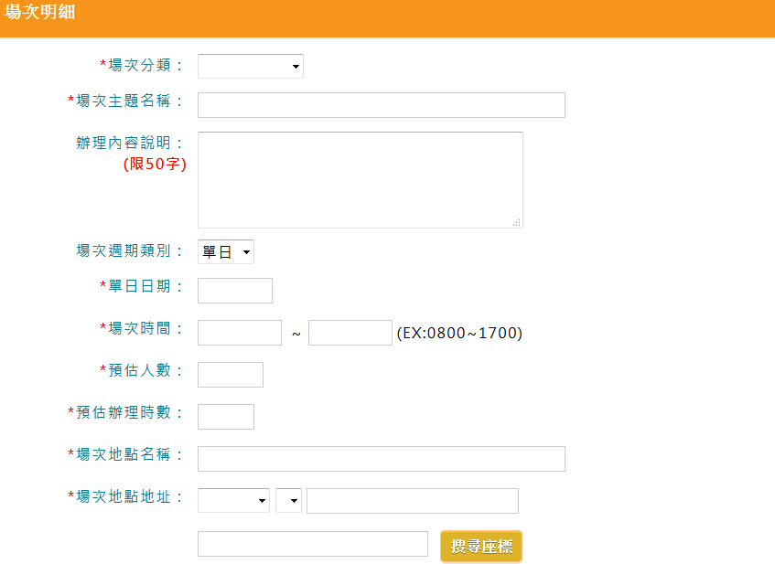
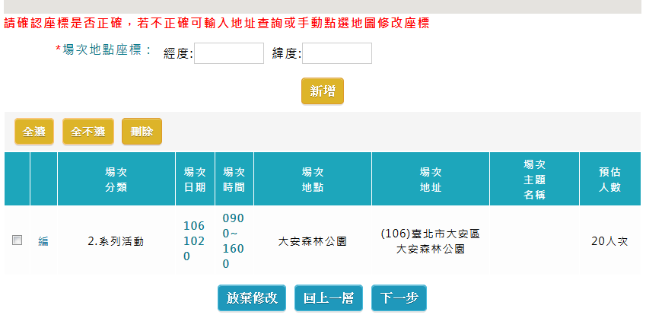
場地明細輸入
11.依場次資料不同輸入畫面上紅色星號欄位，
點選『新增』鈕
12.點選『下一步』

Slide 29
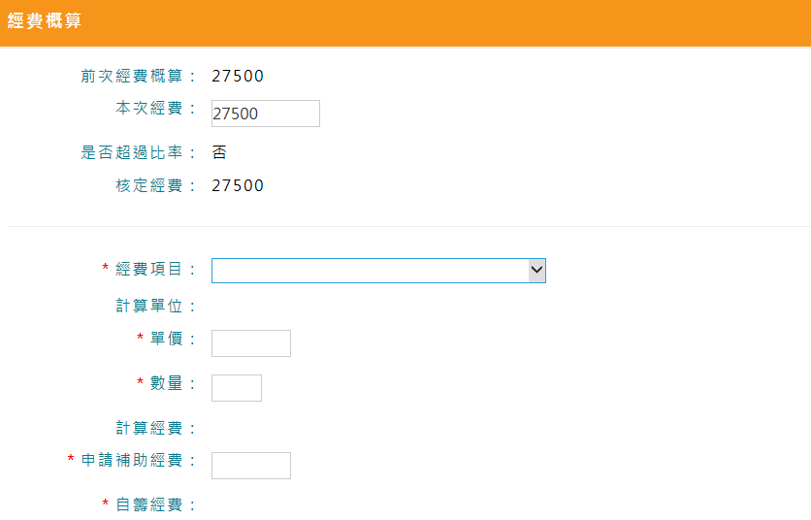
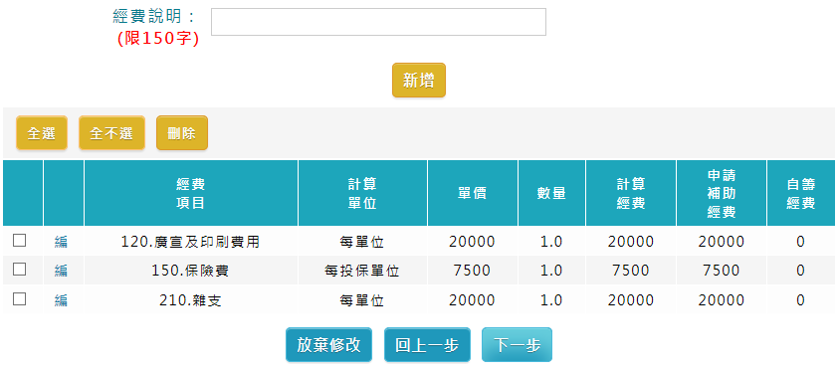
經費概算輸入
13.依經費項目不同輸入畫面上紅色星號欄位，
點選『新增』鈕
14.點選『下一步』

Slide 30
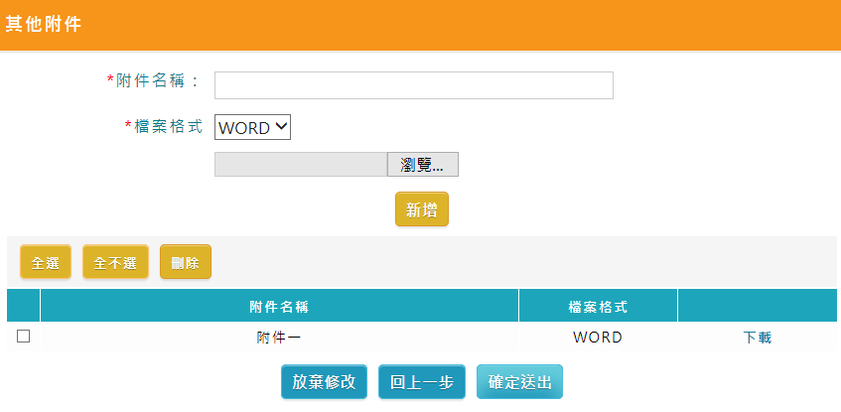
附件上傳輸入
15.附件上傳
(1)輸入附件名稱/檔案格式
(2)點選『選擇檔案』鈕開窗
找到檔案
(3)點選『新增』鈕
16.點選下載可開啟
附件查看
17.點選『確定送出』

Slide 31
計畫申請表列
18.送出後狀態：提出申請，送出後不可修改
申請狀態說明：
提出申請—計畫管理人提交申請後狀態
變更完成待確認—縣市承辦人計畫申請審核後狀態
變更核准待複核—縣市承辦人計畫申請審核後狀態(異動人數/場地)
完成申請—體育署審核後狀態

Slide 32
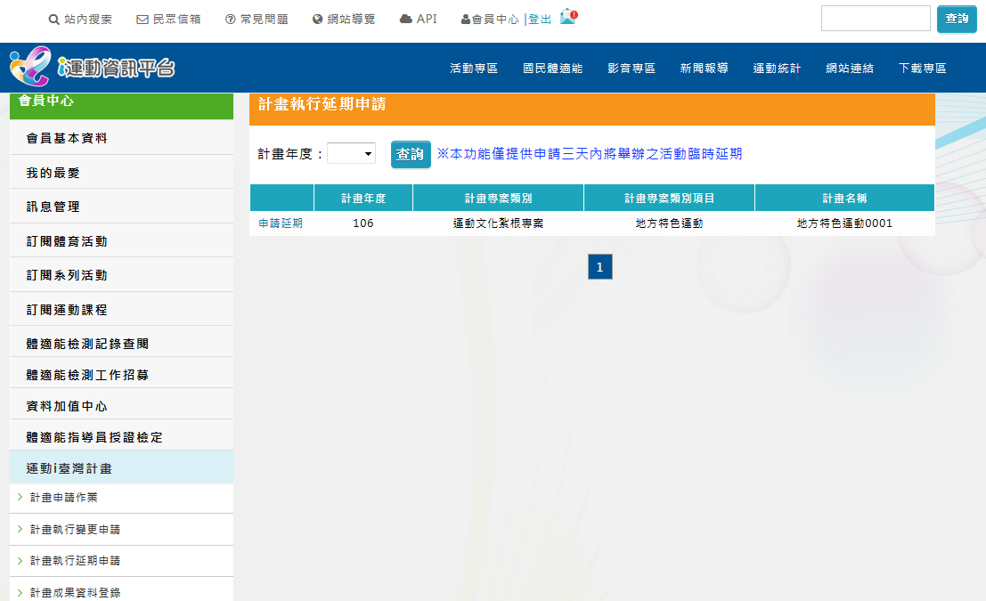
運動i臺灣
計畫
計畫執行
延期申請
計畫執行延期明細表列印
(縣市政府)
計畫執行延期統計表列印
(縣市政府)
針對近3天的場次可先於i運動資訊平台呈現因故取消辦理字樣，後續仍須至"計畫執行變更申請"修改場次內容
2.點選申請延期
1.點選計畫執行延期申請

Slide 33
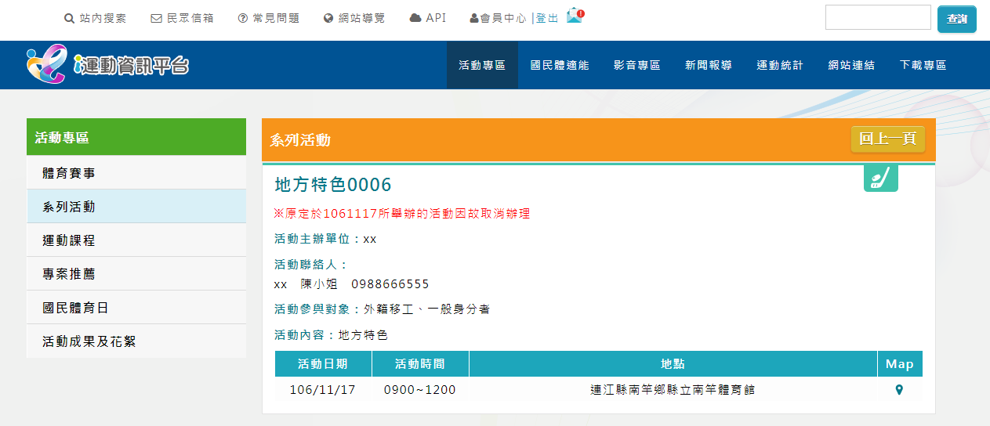
3.預設帶出原場次日期，輸入延期原因及勾選日期，點選『申請延期』鈕
4.活動專區中資料顯示因故取消辦理文字說明，
後續仍需做計畫執行變更

Slide 34
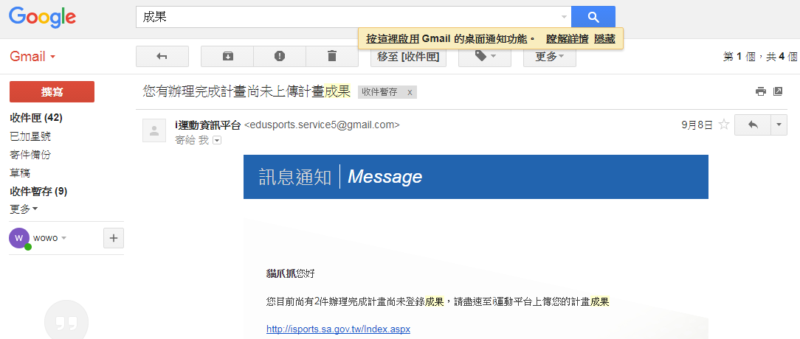
運動i臺灣計畫
計畫成果資料登錄(計畫管理人)
計畫成果資料維護作業(縣市政府)
1.Email信箱每日收到計畫完成尚未上傳成果提醒通知

Slide 35
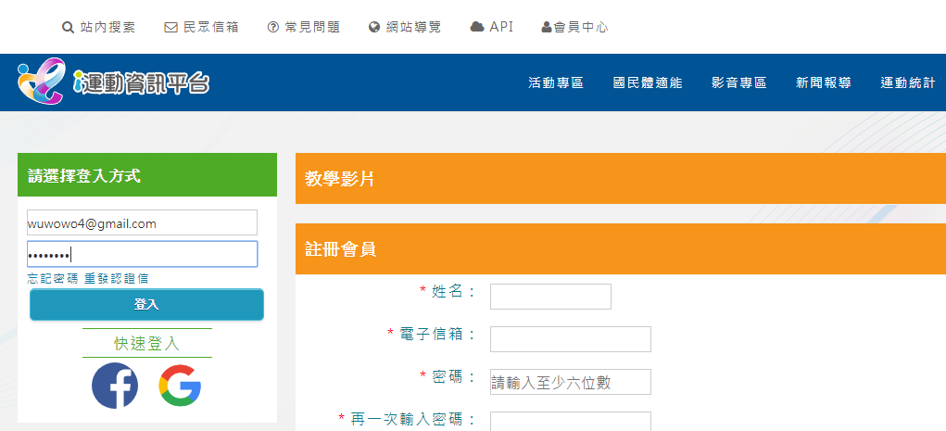
臺灣i運動計畫登入
2.前台i運動網址登入 https://isports.sa.gov.tw
3.點選『會員中心』
4.輸入Email及密碼，點選『登入』

Slide 36
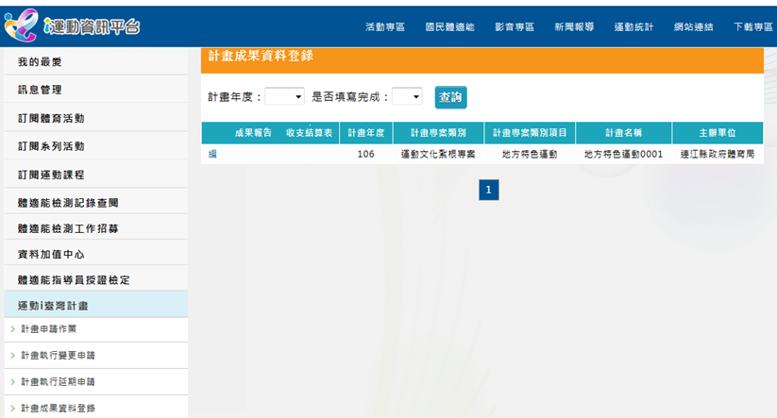
計畫成果登錄
6.點選編進入
5.點選計畫成果資料登錄

Slide 37
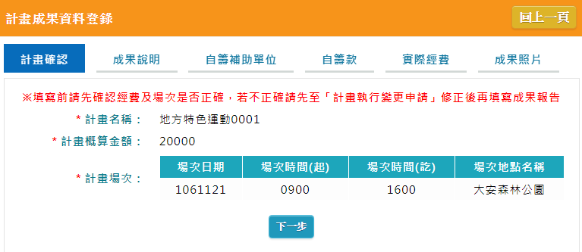
計畫成果登錄
7.進入後會彈此訊息，提醒登錄成果時計畫不會再變動再來登錄成果，點選『確定』
8.畫面會顯示計畫概算金額／場次讓您再次確認，如果有不同請記得做”計畫執行變更申請”異動為最正確版本計畫，若計畫已是最新版本，請點選『下一步』

Slide 38
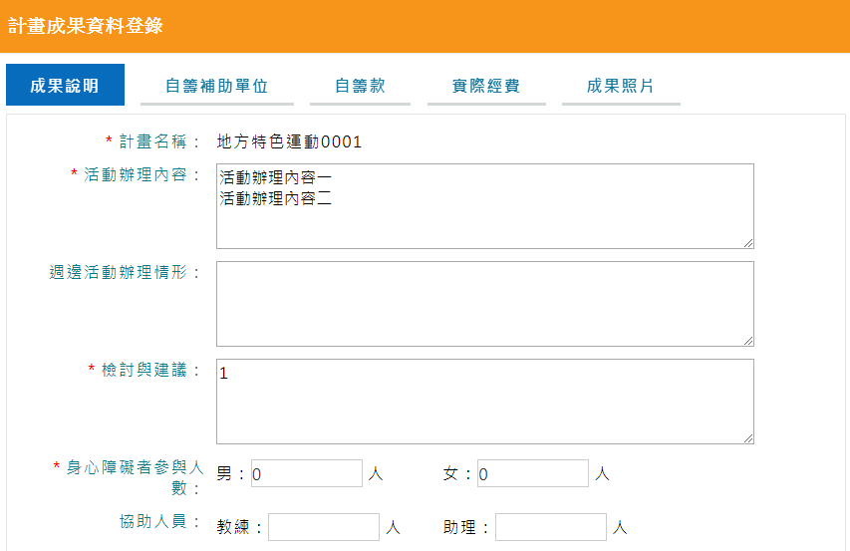
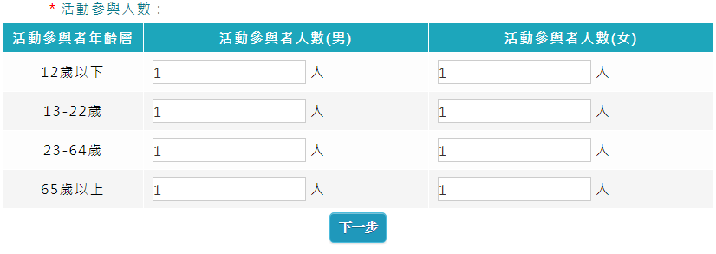
成果說明登錄
1.點選計畫成果資料登錄
9.填寫成果說明資料，點選『下一步』鈕

Slide 39
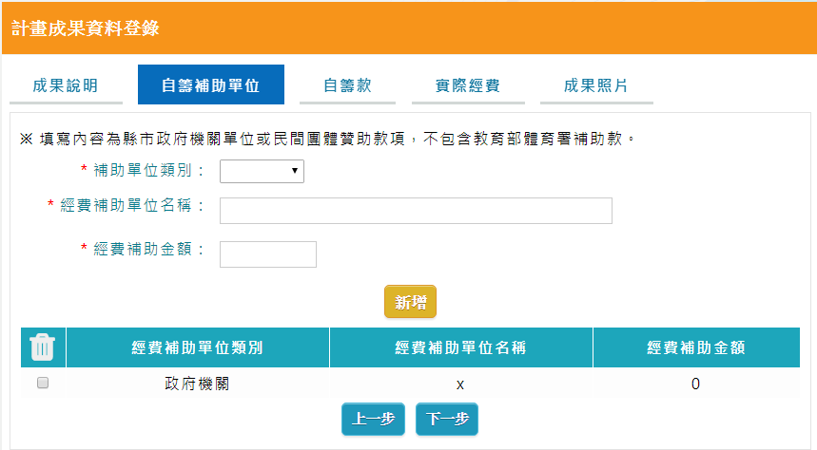
自籌補助單位登錄
10.輸入自籌補助單位，點選『新增』鈕
11.刪除請勾選後點選
12. 輸入完成，點選『下一步』鈕
此部分請登錄『縣市政府機關單位』或『民間團體贊助』款項 ，『體育署補助款項』不是在這登打~

Slide 40
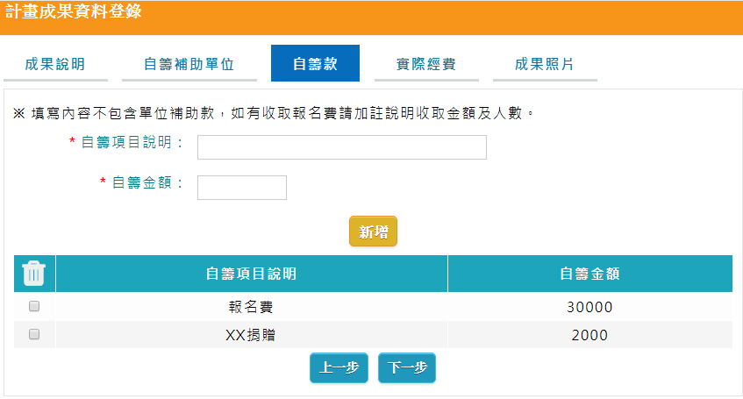
自籌款登錄
13.輸入自籌款資料，
點選『新增』鈕
14.刪除請勾選後點選
15.輸入完成，點選『下一步』鈕
此部分請登錄如『報名費』或『個人捐贈』或『其他收入』款項

Slide 41
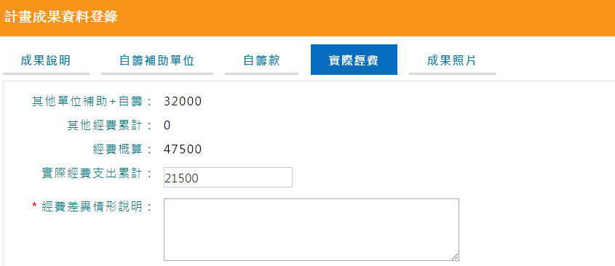
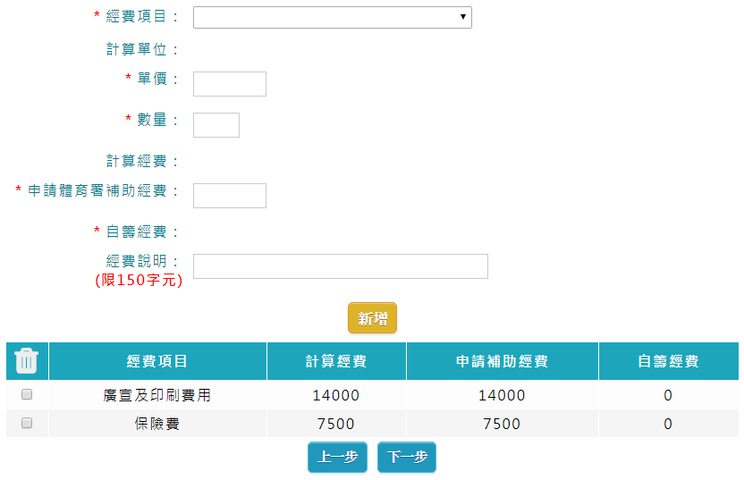
實際經費登錄
+
等於 自籌補助單位+自籌款頁籤輸入金額的加總
下方經費細項自籌經費加總起來的數字
(細項沒有輸入時， 會預設等於自籌補助單位+自籌款的數字)
經費概算不等於實際經費支出累計時，經費差異情形說明一定要填
輸入體育署補助經費後，點選畫面任一地方或按TAB鍵自動會帶出自籌經費在畫面上
16.逐筆輸入點選『新增』鈕
17.輸入完成，點選『下一步』鈕

Slide 42
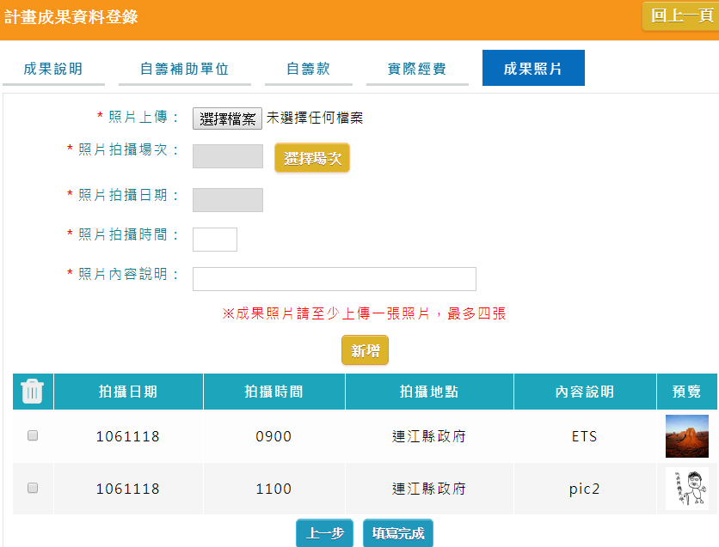
成果照片登錄
18.上傳成果照片(至少1張)
(1)點選『瀏覽』鈕開窗，
找到檔案路徑(見下頁說明)
(2)點選『選擇場次』鈕開窗，
按選取帶回場次(見下頁說明)
(3)輸入照片拍攝時間及內容說明
(4)點選『新增』鈕
19. 點選圖示可預覽
20.輸入完成點選『填寫完成』鈕
此部分成果照片請至少上傳一張照片，最多四張

Slide 43
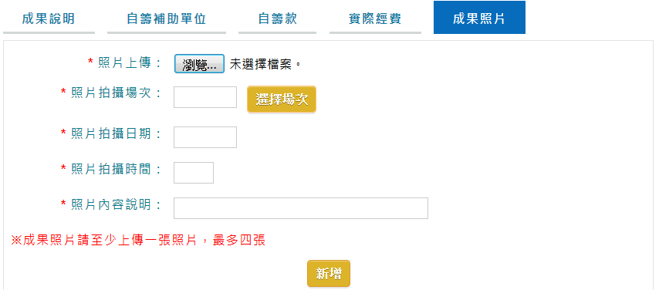
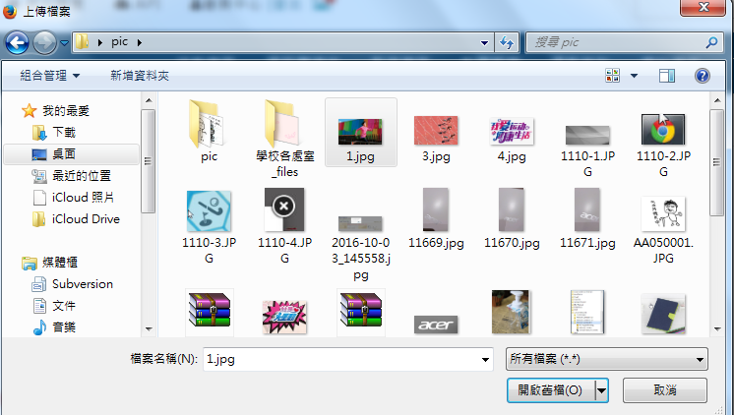
成果照片登錄
點選『瀏覽』鈕開窗，找到檔案路徑
找到檔案路徑，點選『開始舊檔』鈕
點選『選擇場次』鈕開窗，
按選取帶回場次

Slide 44
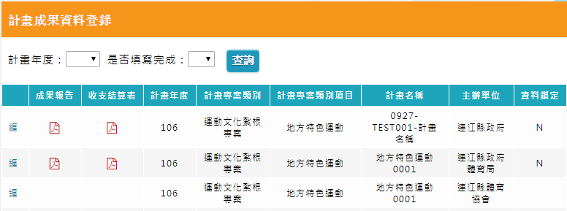
計畫成果資料登錄表列
21. 點選成果報告/收支結算表，點選 圖示可印出(概算細項要有輸入才能印出收支結算表）
22. 點選編，可再進入修改
23. 資料鎖定=Y時，不能修改

Slide 45
特別說明
1. 請確認計畫變更完畢後再做計畫成果登錄
2. 因目前成果登錄非流程性無暫存功能，避免一次無法將成果登錄完成，可先行輸入部分欄位，點選『填寫完成』鈕存檔後再繼續輸入其他資料
(1)成果一定要輸入
(2)自籌補助單位+自籌款頁籤可先不用輸入待填寫完成後再補填

Slide 46
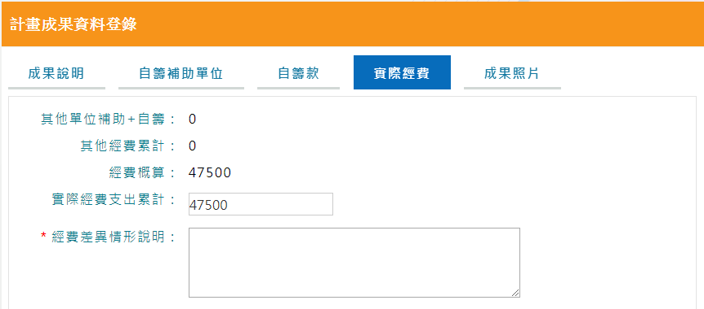
特別說明
(3)可以先填實際經費支出累計及差異說明，
細項待填寫完成後再補填
(4)成果照片至少輸入一場
(5)點選『填寫完成』鈕

Slide 47
案例一: 經費細項有輸入但一直無法送出會出現訊息
當您在實際經費頁籤，按下一步時一直出現如圖的訊息，請注意以下說明並檢查金額是否正確
1.自籌補助單位--
經費補助加總78000
2.自籌款--報名費6000

Slide 48
案例一: 經費細項有輸入但一直有訊息無法送出
3.(自籌補助單位--經費補助78000)+(自籌款—報名費6000)=84000
6.經費細項有輸入時，其他單位補助+自籌金額必需等於其他經費累計
EX: 其他單位補助+自籌金額(84000)
其他經費累計(84000)
4.計算經費加總=134000
5.自籌金額加總=84000

Slide 49
案例二: 成果報告報表上的金額對應到畫面輸入
成果報告報表--
系統畫面--
成果報告報表上自籌款金額(綠框) =自籌補助單位頁籤中補助單位類別(民間團體)+自籌款頁籤中金額
EX: 民間團體5000+報名費1000=6000
成果報告報表上縣市政府補助(紅框)
=自籌補助單位頁籤中補助單位類別(政府機關)金額 EX:政府機關100

Slide 50
二、系統功能操作練習
P.49

Slide 51
感謝聆聽，敬請指教

